Slide 1
Sistema de información de gestión de mercancías.
Danna Michelle Alfaro Pacheco.
Johan David Vidal Cortes.
Nicol Julieth García.
Sebastian Andres Barajas Garizado.

Slide 2
Pendientes II
modelo entidad relación notación crow's foot
Diagrama de Gantt
Diagrama de clases
Normalización del modelo entidad relación

Slide 3
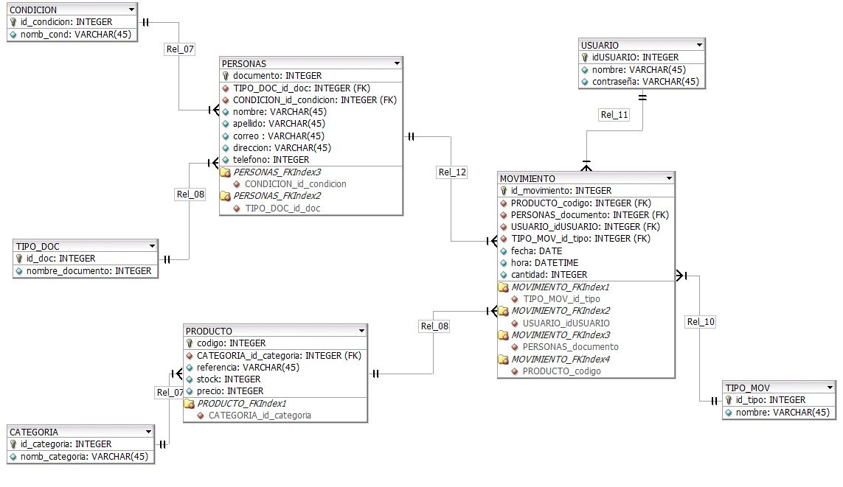
Modelo entidad relacion

Slide 4
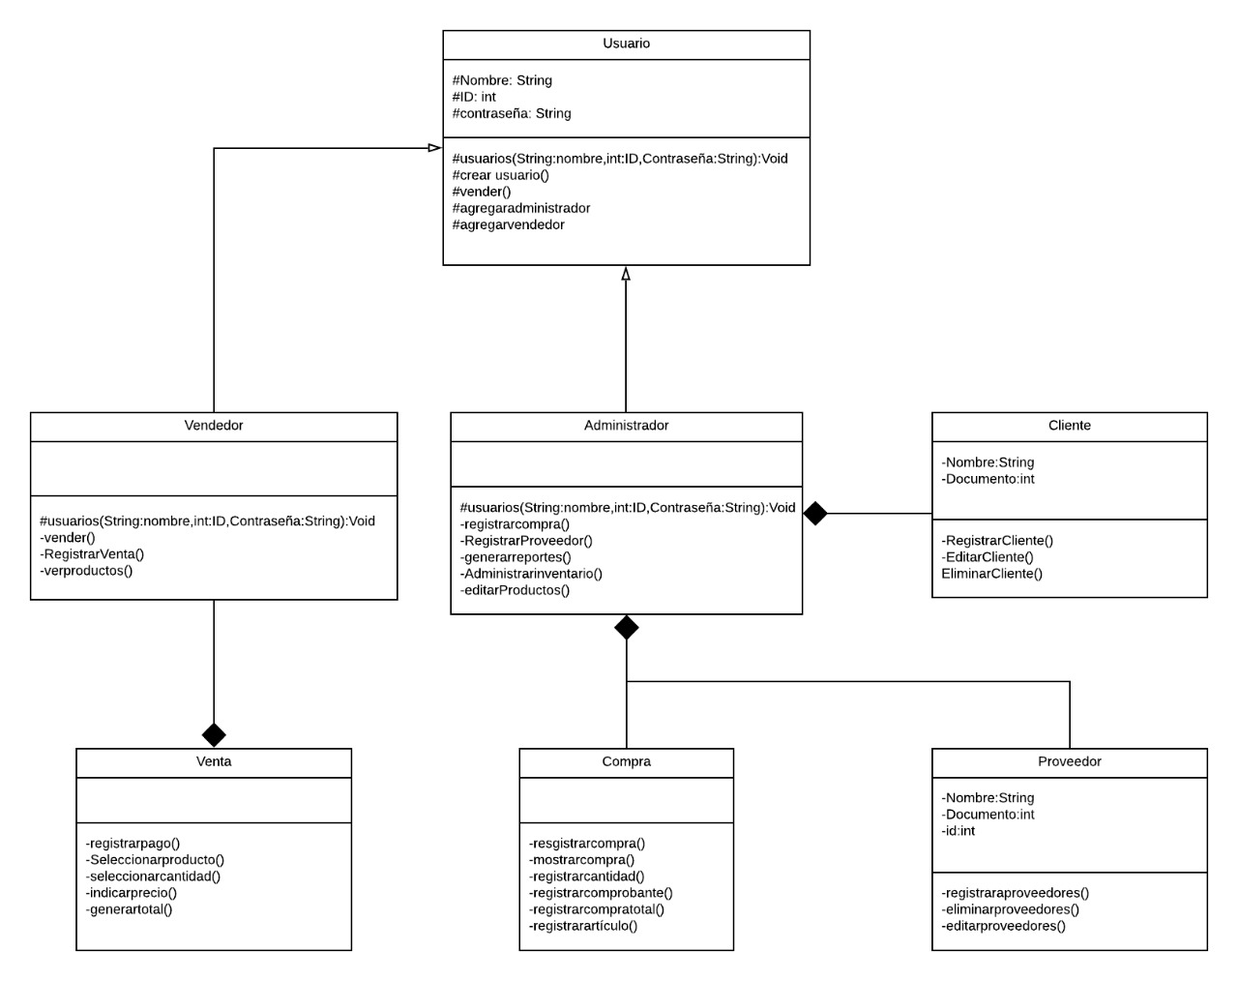
Diagrama de clases

Slide 5

BD NORMALIZACIÓN MODELO ENTIDAD RELACION
ETIX
SISTEMA DE COMPRA Y VENTA DE MERCANCIA WEB

Slide 6
INTRODUCCION
El diseño tiene como objetivo obtener una serie de esquemas que permitan almacenar información, sin redundancia y de fácil acceso.
Las formas normales permiten lograr un buen diseño.
Para esto se necesita información acerca del problema que se esté modelando. Parte de esta información se encuentra en un Diagrama E-R, pero se necesita información adicional
Las bases de datos relacionales se normalizan para: Evitar la redundancia de los datos. Evitar problemas de actualización de los datos en las tablas. Proteger la integridad de los datos.

Slide 7
EJEMPLO
Estamos en un servicio de compra y venta web queremos llevar el control de inventarios y movimientos que incluya los siguientes datos: Información sobre el usuario y la categoría del producto, y datos de la información sobre las personas.

Slide 8
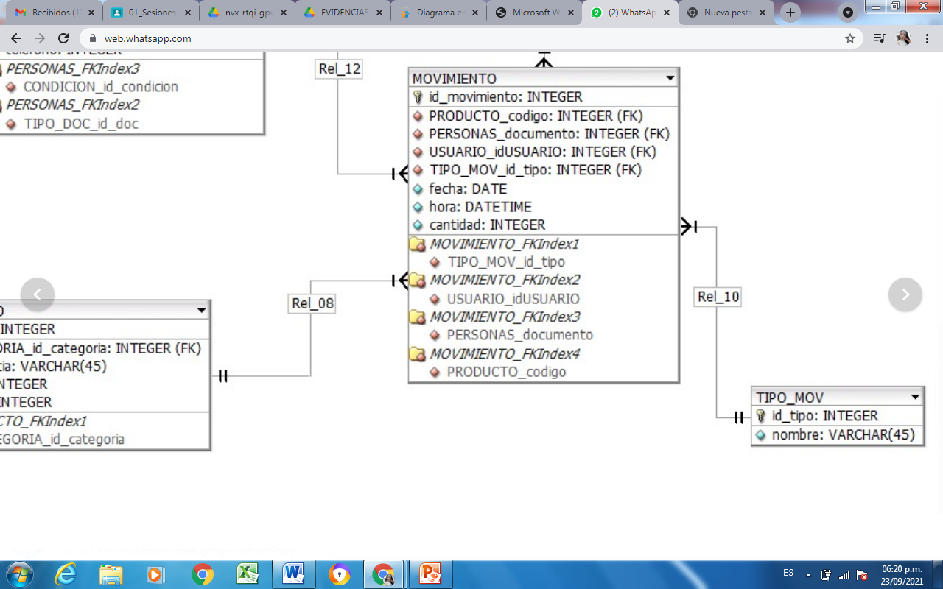
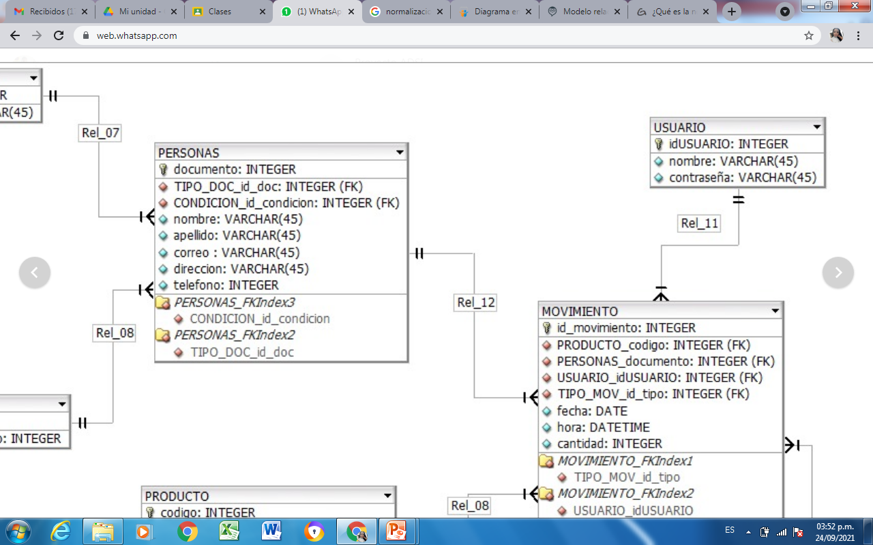
PRIMERA FORMA NORMAL
todos los atributos, valores almacenados en las columnas deben ser unicos y no deben de existir grupos de valores repetidos
considerando la entidad movimientos y personas sus atributos son:

Slide 9
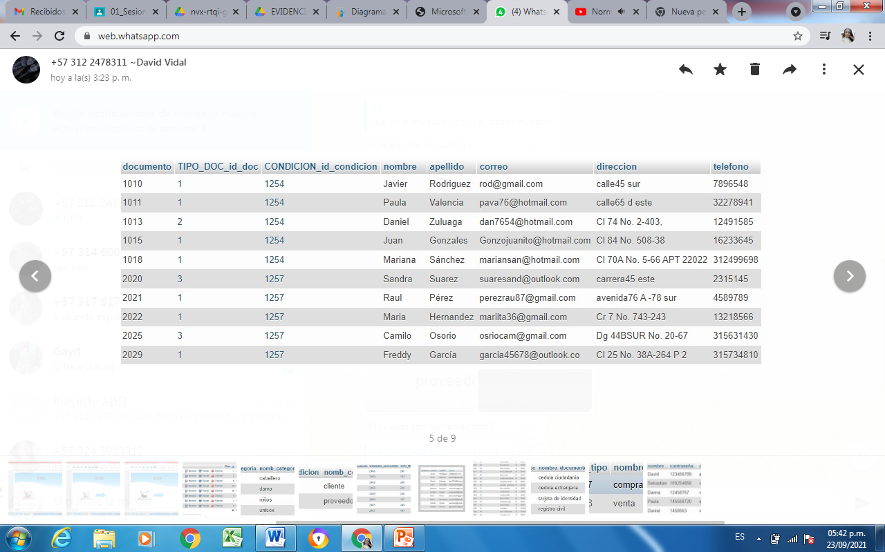
El primer problema es registrar el inventario de movimientos (compra y venta) teniendo en cuenta
La redundancia de datos por esta razón se unen porque tienen los mismos datos
el segundo problema era registrar en que persona estaba haciendo el movimiento si era el proveedor o el cliente

Slide 10
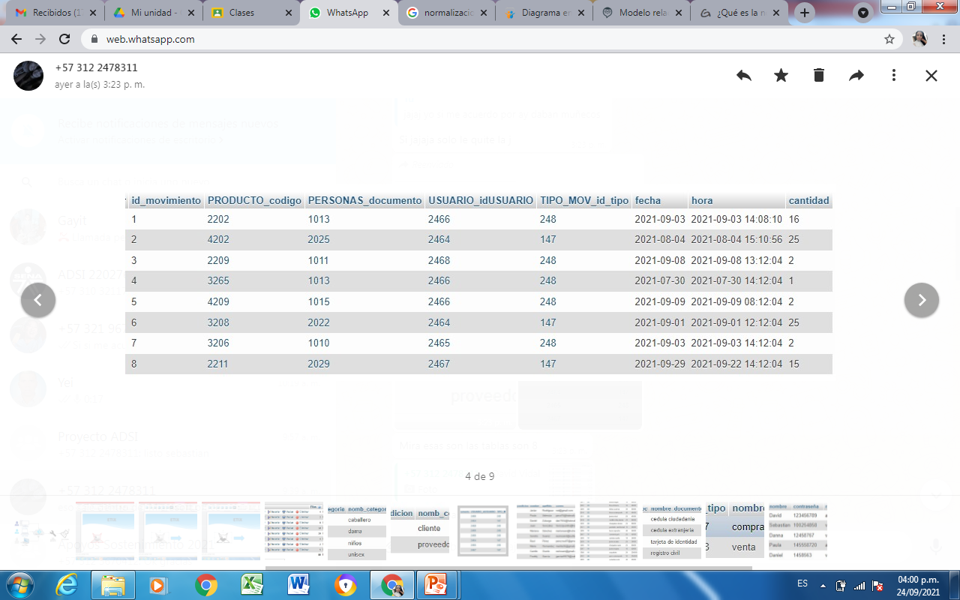
PERSONAS

Slide 11
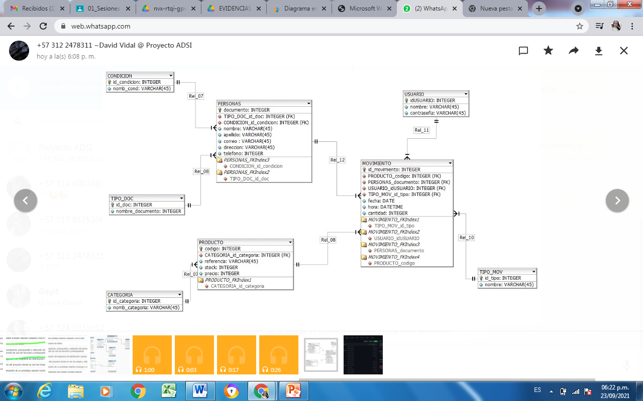
SEGUNDA FORMA NORMAL
todos los valores de una fila deben depender de la llave primaria y se entiende por clave primaria los valores que la formen en caso de ser una o mas

Slide 12
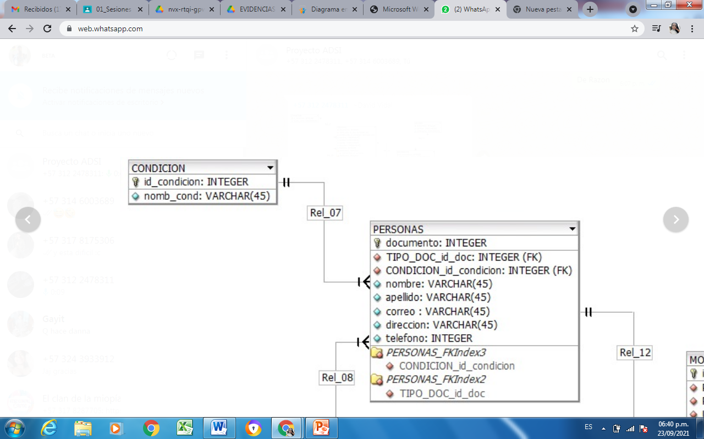
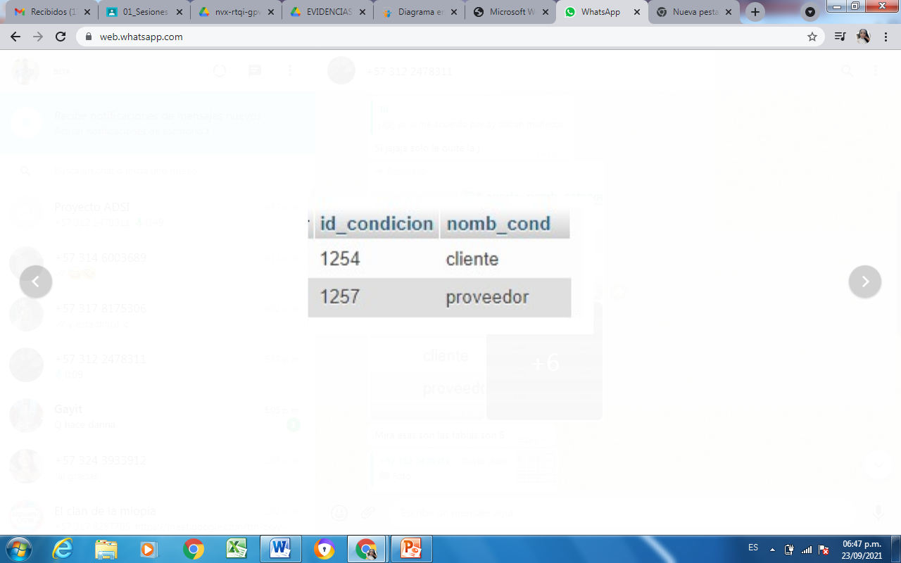
TERCERA FORMA NORMAL
las columnas que no forman parte de la llave primaria solo pueden depender solo de la clave y nunca de una columna q no sea una llave primaria
Considerando la entidad condición sus atributos son:
aqui es en que condición se esta haciendo el movimiento si es en cliente o proveedor teniendo en cuenta su respectiva llave primaria para así poder saber que persona esta haciendo el movimiento

Slide 13
